Slide 2
Коробочные продукты
www.cleverence.ru

Slide 3
Магазин 15
Операции на ТСД
Бизнес процессы
Интеграция с 1С
Поддержка ТСД
Обмен с ТСД
Коллективная работа
www.cleverence.ru

Slide 4
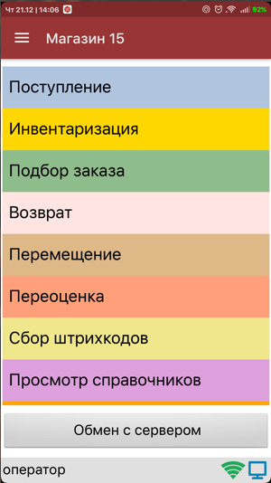
Операции на ТСД
Приемка
Инвентаризация
Переоценка
Алкоголь
Просмотр справочников
www.cleverence.ru

Slide 5
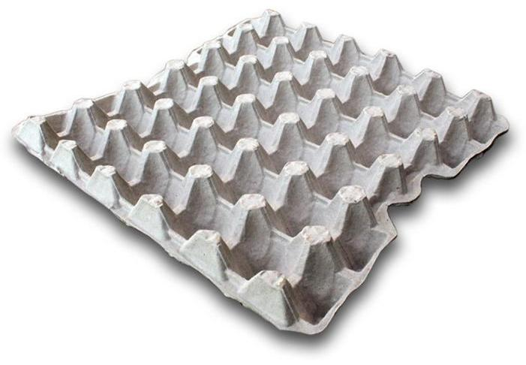
Операции на ТСД
Только самое необходимое для работы в магазине
Какие ячейки, Сударь?
www.cleverence.ru

Slide 6
Операции на ТСД
Оперативное внедрение изменений
www.cleverence.ru

Slide 7
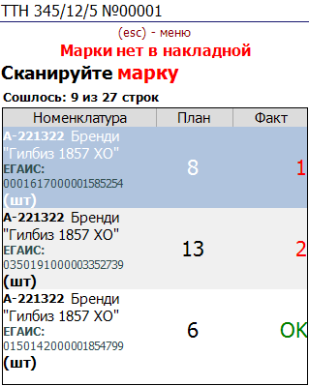
Операции на ТСД
Поддержка ЕГАИС 3
Проверка марок на ТСД в процессе приемки ТТН*
Есть успешные внедрения
* Приемка в рамках ЕГАИС 3 поддерживается в некоторых учетных программах которые готовы к работе с ТТНv3
www.cleverence.ru

Slide 8
Бизнес процессы
Бизнес-процесс
Исходный документ из бэк-офиса
Документ «Магазин 15»
Результирующий документ бэк-офиса
www.cleverence.ru

Slide 9
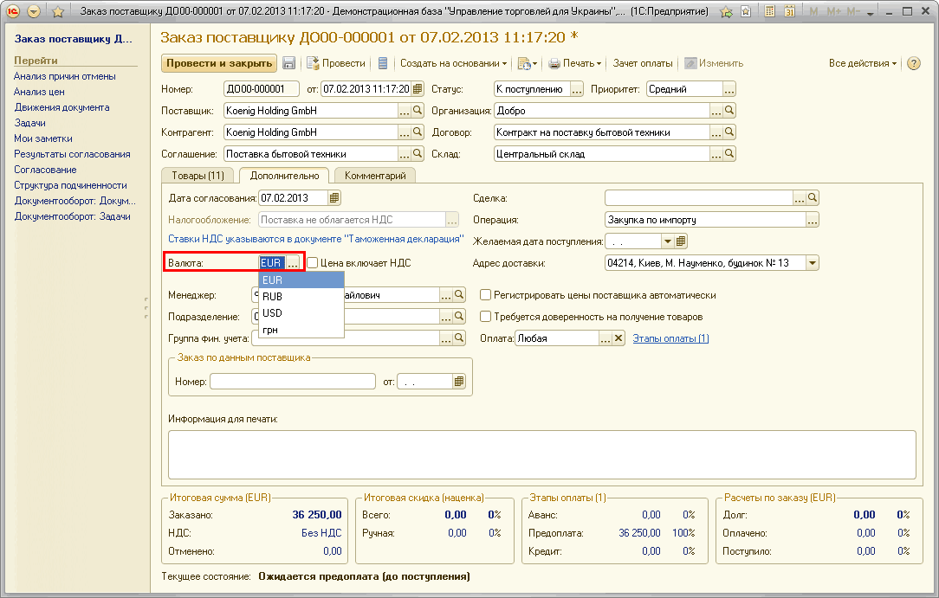
Бизнес процессы
Бизнес процесс приемки в магазине
Поступление
(с контролем кол-ва)
Заказ поставщику
Поступление товаров и услуг
www.cleverence.ru

Slide 10
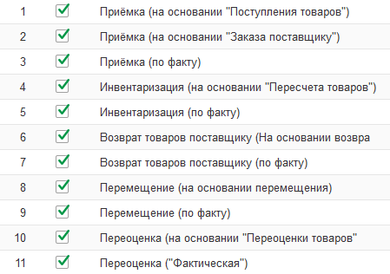
Бизнес процессы
Около 20 бизнес процессов
Только нужные для магазина бизнес-процессы
www.cleverence.ru

Slide 11
Бизнес процессы
Типовое решение подойдет для большинства розничных точек
Можно создавать свои бизнес процессы
www.cleverence.ru

Slide 12
Интеграция с 1С
Более 20 поддерживаемых конфигураций
Постоянные добавления новых в поддержку
Своевременные обновления
www.cleverence.ru

Slide 13
Интеграция от
1С: Общепит
1С-Рарус: Управление рестораном
1С-Рарус: Комбинат питания
www.cleverence.ru

Slide 14
Поддержка ТСД
Около 200 поддерживаемых устройств Windows и Android
Совместная работа на разных ОС ТСД
Надежность
www.cleverence.ru

Slide 15
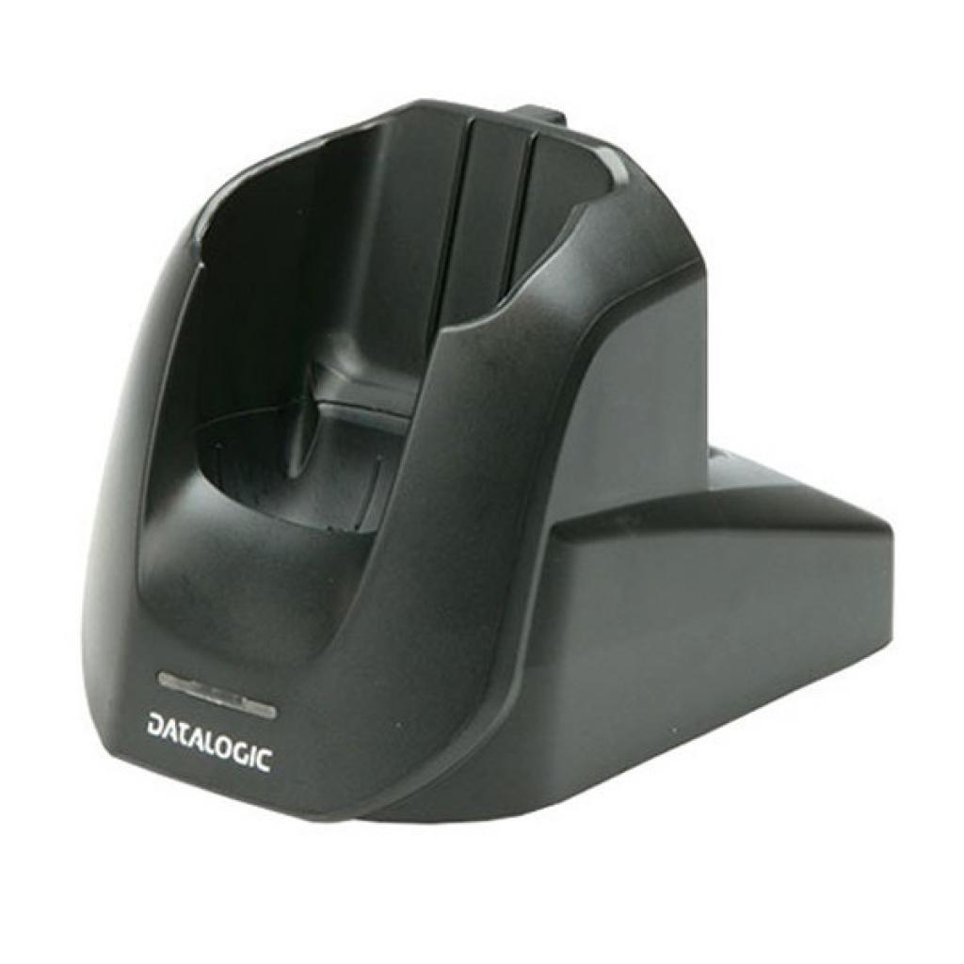
Обмен с ТСД
ТСД поддерживают различные типы обмена
www.cleverence.ru

Slide 16
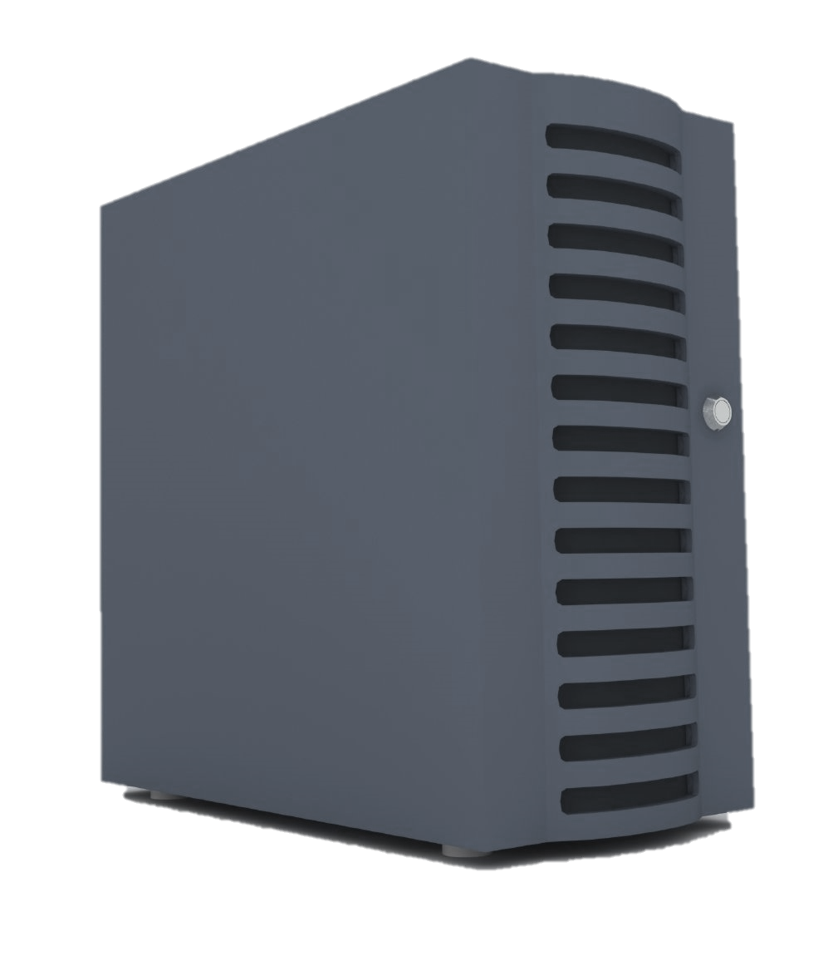
Обмен с ТСД
Не найден
Гибридные HYDB™ справочники
сервер Mobile SMARTS
Результат
Найден
Не найден
Поиск
Найден
www.cleverence.ru

Slide 17
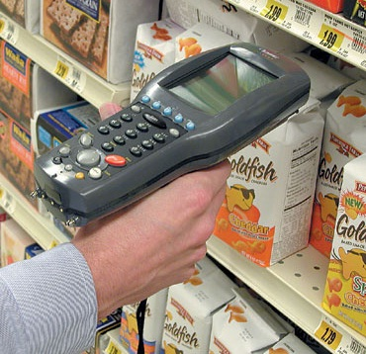
Успешные внедрения
Много ТСД
300 тысяч номенклатуры
Онлайн обмен с 1С
Всё работает!
www.cleverence.ru

Slide 18
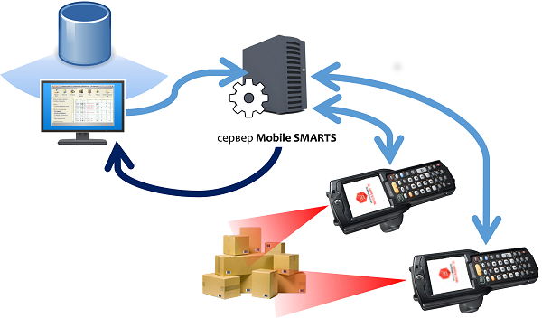
Коллективная работа
Срочно принять большое поступление?
Не беда, коллективная работа поможет!
www.cleverence.ru

Slide 19
Всё учтено
Учитываем пожелания клиентов
С каждым новым релизом только лучше и быстрее
Улучшаем интерфейс
www.cleverence.ru

Slide 20
Склад 15
Складские операции на ТСД
Интеграция с 1С
Поддержка ЕГАИС 3
Работа с ячейками
Короба и палеты
www.cleverence.ru

Slide 21
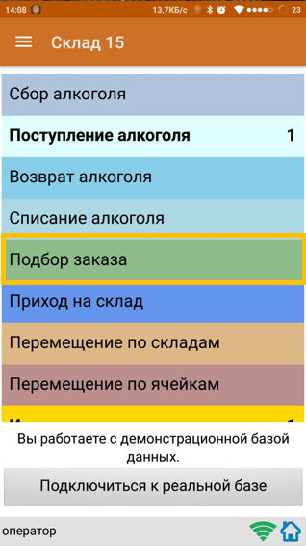
Складские операции
Подбор заказа
Приход на склад
Перемещение
Инвентаризация
www.cleverence.ru

Slide 22
Интеграция с 1С
Просмотр остатков в разрезе ячеек на ТСД
Работа по 1С штрихкодам ячеек
Бета-релиз интеграции с «1С: Управление торговлей 11.4»
www.cleverence.ru

Slide 23
Лицензирование
4 уровня лицензии
Минимум
Базовый
Расширенный
Полный
www.cleverence.ru

Slide 24
Коробочные продукты
Готовая интеграция
Специализированные бизнес процессы
Работа на различных ТСД
Многолетний опыт разработки продуктов
Тесное взаимодействие с клиентами
Инструменты для разработчиков
www.cleverence.ru

Slide 25
Спасибо за внимание!
www.cleverence.ru

